Slide 1
第四章 扭转(2)
第十二讲知识点
圆轴扭转问题
实验与假设
扭转应力计算公式
最大扭转切应力

Slide 2




§4-3 圆轴扭转应力
问题分析与研究思路
问题：横截面应力大小、方向、分布均未知，仅知合成扭矩T。
连续体的静不定问题 。
分析方法：静力学、几何、物理三方面。
关键是几何方面：建立单变量的变形协调条件
几何方面：实验观测
合理假设
连续体的变形协调条件(数学公式)

Slide 3
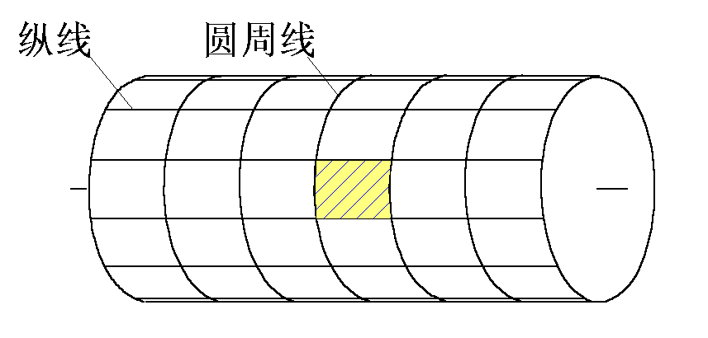
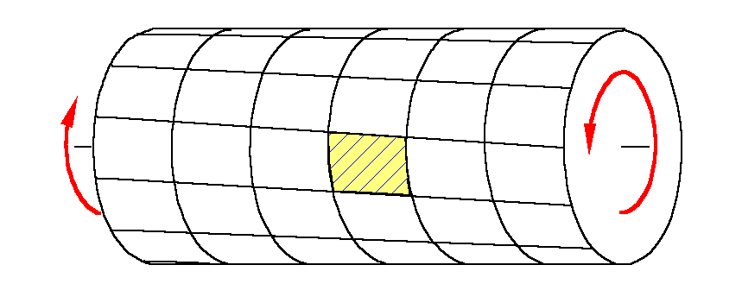
一、试验与假设
1. 实验观测（动画）
圆周线：形状、大小与间距均不改变，仅绕轴线相对旋转。
纵线：倾斜同一角度并保持直线。
2. 扭转平面假设
各横截面如同刚性圆片，仅绕轴线作相对旋转。
这一假设为建立单参数的变形协调公式提供了依据。

Slide 4
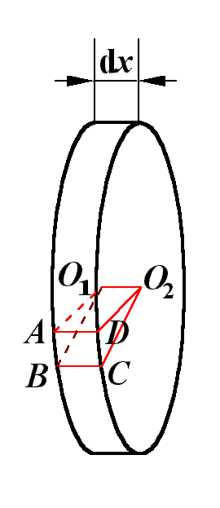
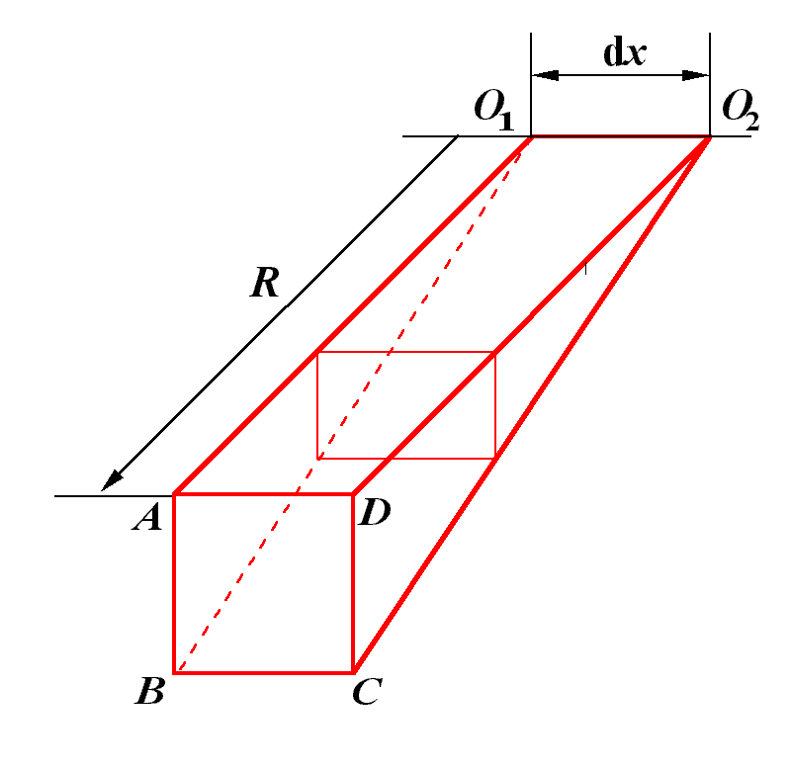
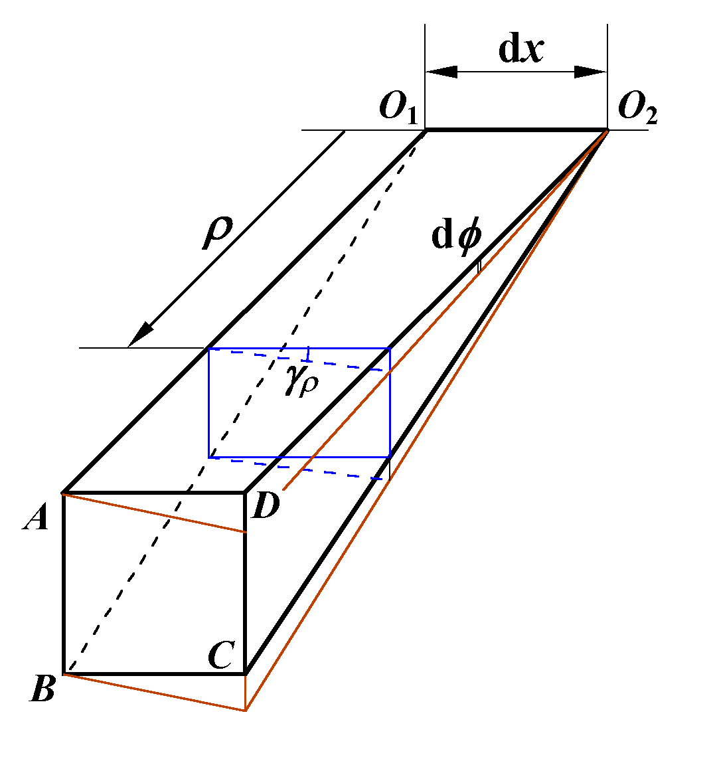
二、扭转应力的一般公式
1. 几何方面（截取楔形体，动画）
取楔形体O₁O₂ABCD 为研究对象
微段扭转变形 dφ

Slide 5
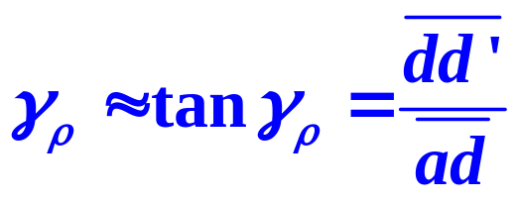
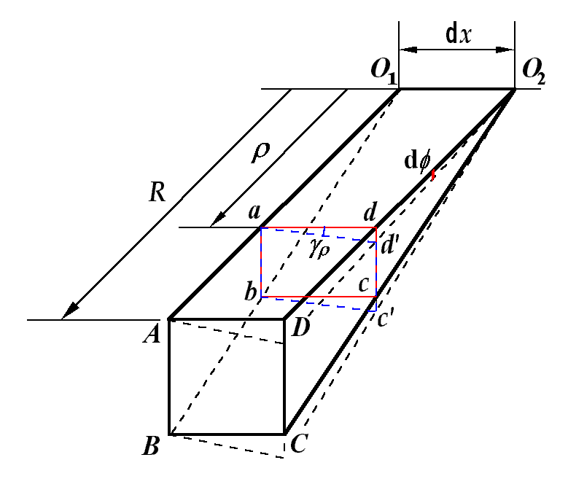
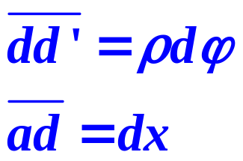
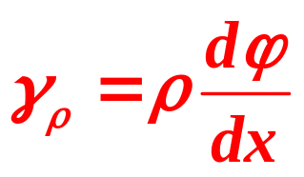
1. 几何方面（变形公式推导）
其中
由此得

Slide 6
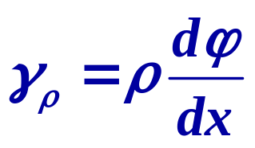
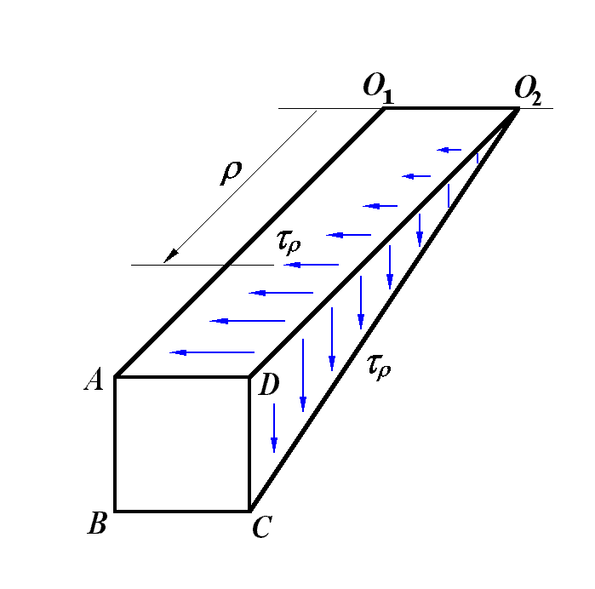
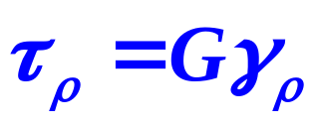
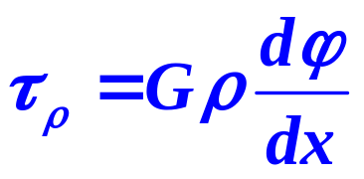

2. 物理方面
考察：扭转切应力分布规律
与 成正比，垂直于半径

Slide 7
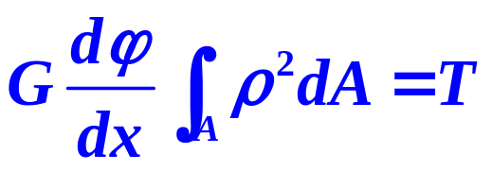
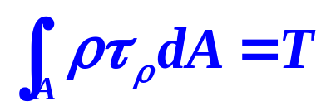
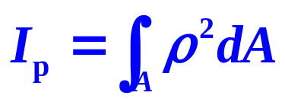

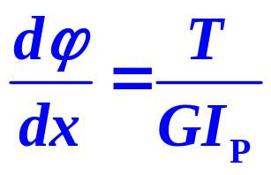




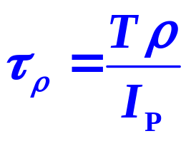
公式中还有哪些量未被确定？
3. 静力学方面
定义：
极惯性矩
扭转角变化率
圆轴扭转切应力的一般公式。

Slide 8

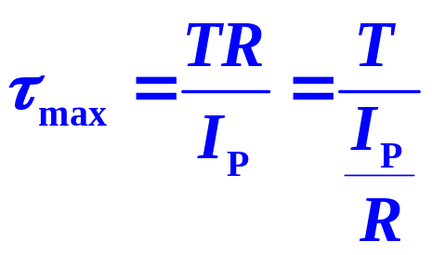

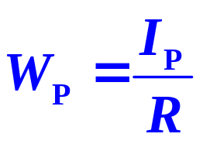
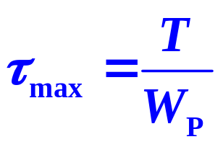
三、最大扭转切应力
最大扭转切应力发生在圆轴表面
定义：
抗扭截面系数

Slide 9





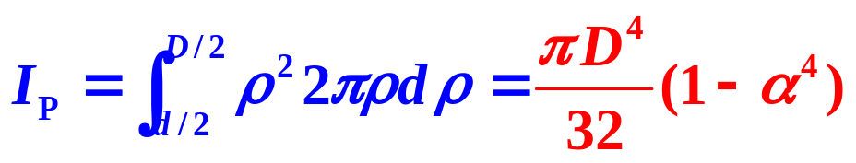

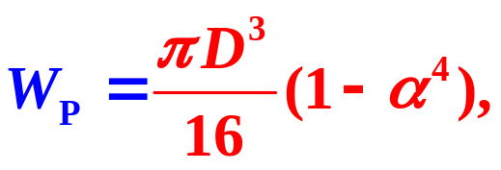
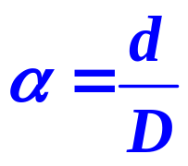
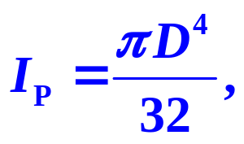
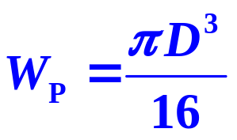
四. 极惯性矩与抗扭截面系数
空心圆截面
实心圆截面
设

Slide 10
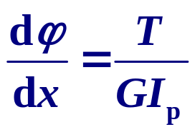
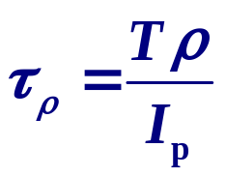
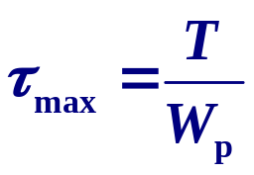

圆轴扭转应力小结
❶ 研究方法：从实验、假设入手，综合考虑几何、
物理与静力学三方面
❷ 扭转变形基本公式：
❸ 扭转切应力公式：
❹ 最大扭转切应力：
❺ 公式的适用范围：
圆截面轴；

Slide 11





例：画横截面扭转切应力分布示意图。
空心轴
组合轴

Slide 12
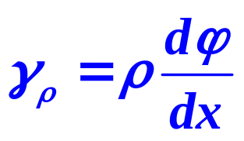
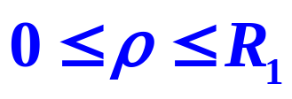


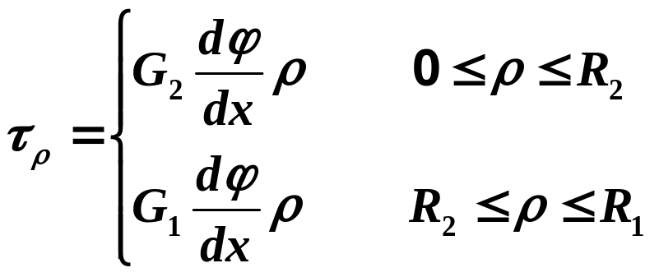
组合轴扭转切应力分析
设平面假设成立
组合轴
所以：

Slide 13
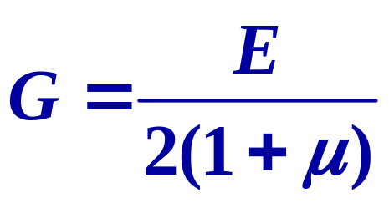
作业
3-29，4-1a,d(画扭矩图)，4，6
注意：

Slide 14
谢谢

